Slide 1
LABORATORIUM 1
Metody reprezentacji wiedzy
Sztuczna inteligencja
mgr inż. Szymon Guzik · Uniwersytet WSB Merito
Notes:
Dzień dobry. Witam na pierwszym laboratorium ze sztucznej inteligencji. Tematem dzisiejszych zajęć są metody reprezentacji wiedzy. Zobaczymy, jak zapisać wiedzę o świecie tak, żeby program mógł z niej wyciągać wnioski. Przygotujcie komputer z Pythonem w wersji trzy, najlepiej z edytorem Visual Studio Code.

Slide 2

Dlaczego reprezentacja wiedzy?
• Program nie rozumie świata — działa na jego modelu
• Wiedza = fakty + związki + reguły
• Wnioskowanie daje odpowiedzi, których nie było w danych
Sztuczna inteligencja · Laboratorium 1 2/11
Notes:
Program komputerowy nie rozumie świata. Operuje na jego modelu. Reprezentacja wiedzy to sposób zapisania faktów, pojęć i zależności. Różnica między danymi a wiedzą jest prosta: dane mówią, że Tweety jest pingwinem. Wiedza mówi też, że pingwiny są ptakami i że ptaki zwykle latają, ale pingwiny nie. Dzięki temu system odpowie na pytanie, czy Tweety lata, choć nikt mu tego wprost nie powiedział.

Slide 3
Kryteria dobrej reprezentacji
• Adekwatność — czy da się zapisać to, co potrzebne
• Wnioskowanie — czy można wyprowadzić nową wiedzę
• Efektywność — czy wnioskowanie jest szybkie
• Czytelność — czy człowiek sprawdzi zapis
Sztuczna inteligencja · Laboratorium 1 3/11
Notes:
Po czym poznać dobrą reprezentację? Po pierwsze, czy da się w niej zapisać wszystko, co jest potrzebne, także wyjątki. Po drugie, czy z zapisu można wyprowadzić nową wiedzę. Po trzecie, czy to wnioskowanie kończy się w rozsądnym czasie. I wreszcie, czy człowiek jest w stanie przeczytać zapis i sprawdzić, że jest poprawny. Żadna metoda nie jest najlepsza we wszystkim, dlatego poznamy kilka. W tabeli w instrukcji macie zestawienie: logikę, reguły, sieci semantyczne, ramki, ontologie i reprezentacje wektorowe, czyli embeddingi, których używają duże modele językowe. Na tych zajęciach zbudujemy trzy pierwsze w czystym Pythonie, bez żadnych bibliotek, żeby dobrze zobaczyć mechanizm działania.

Slide 4
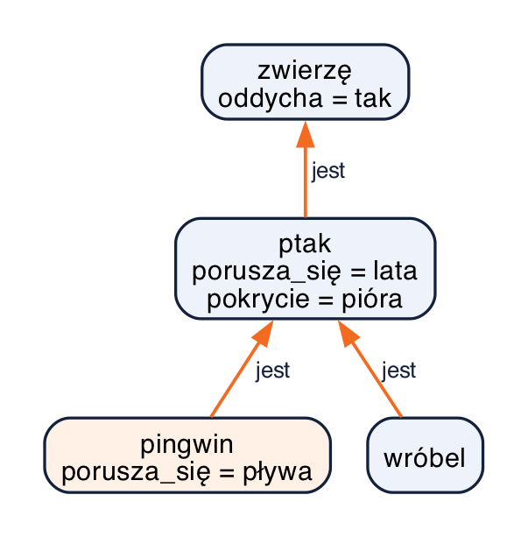
Sieć semantyczna
• Węzły = pojęcia, krawędzie = relacje
• Relacja „jest” buduje hierarchię
• Cechy dziedziczone od przodków
• Wyjątek nadpisuje cechę ogólną
Sztuczna inteligencja · Laboratorium 1 4/11
Notes:
Pierwsza metoda to sieć semantyczna. To graf, w którym węzły są pojęciami, a krawędzie relacjami. Najważniejsza relacja to „jest”. Pingwin jest ptakiem, ptak jest zwierzęciem. Jeśli pytamy o cechę pingwina, szukamy jej najpierw w samym pingwinie, a potem coraz wyżej w hierarchii. Dlatego wystarczy raz zapisać, że ptaki latają, a dla pingwina zapisać wyjątek, że pływa. To bardzo oszczędny zapis. Zamiast powtarzać każdą cechę przy każdym gatunku, zapisujemy ją raz, na najwyższym sensownym poziomie hierarchii. Na schemacie w instrukcji wyjątek pingwina jest wyróżniony kolorem.

Slide 5
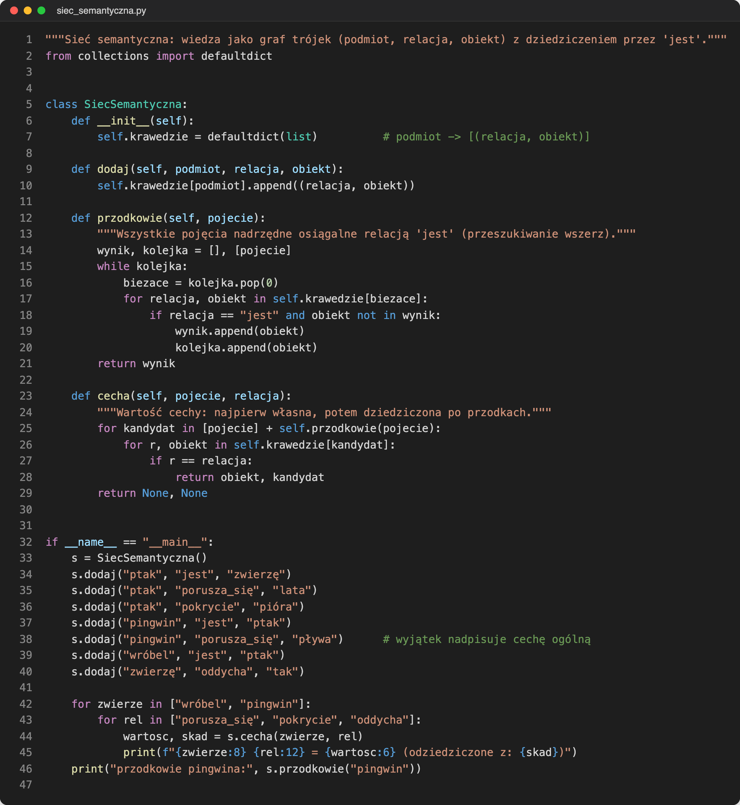
Przykład 1: sieć w Pythonie
Sztuczna inteligencja · Laboratorium 1 5/11
Notes:
Tak wygląda to w kodzie. Wiedzę trzymamy jako trójki: podmiot, relacja, obiekt. Metoda przodkowie przechodzi graf wszerz po relacji „jest”. Metoda cecha zwraca wartość i mówi, skąd pochodzi. Uruchomcie program: wróbel lata, bo odziedziczył to po ptaku, a pingwin pływa, bo ma własny wyjątek. W zadaniach dopiszecie ssaki i funkcję sprawdzającą, czy jedno pojęcie jest rodzajem drugiego, odporną na cykle.

Slide 6
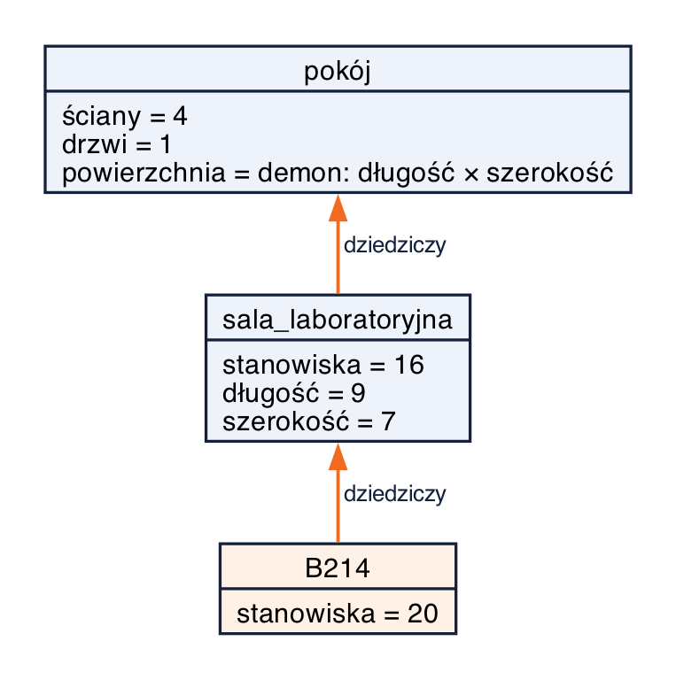
Ramki (frames)
• Obiekt = zestaw slotów
• Wartości domyślne z ramki ogólnej
• Demon if-needed liczy wartość na żądanie
• Demon if-added pilnuje poprawności
Sztuczna inteligencja · Laboratorium 1 6/11
Notes:
Druga metoda to ramki, zaproponowane przez Marvina Minsky'ego. Ramka opisuje typowy obiekt jako zestaw slotów. Slot może mieć wartość konkretną, domyślną, odziedziczoną po ramce ogólniejszej, albo demona, czyli procedurę, która liczy wartość wtedy, gdy jest potrzebna, albo sprawdza ją, gdy ktoś ją wpisuje.

Slide 7
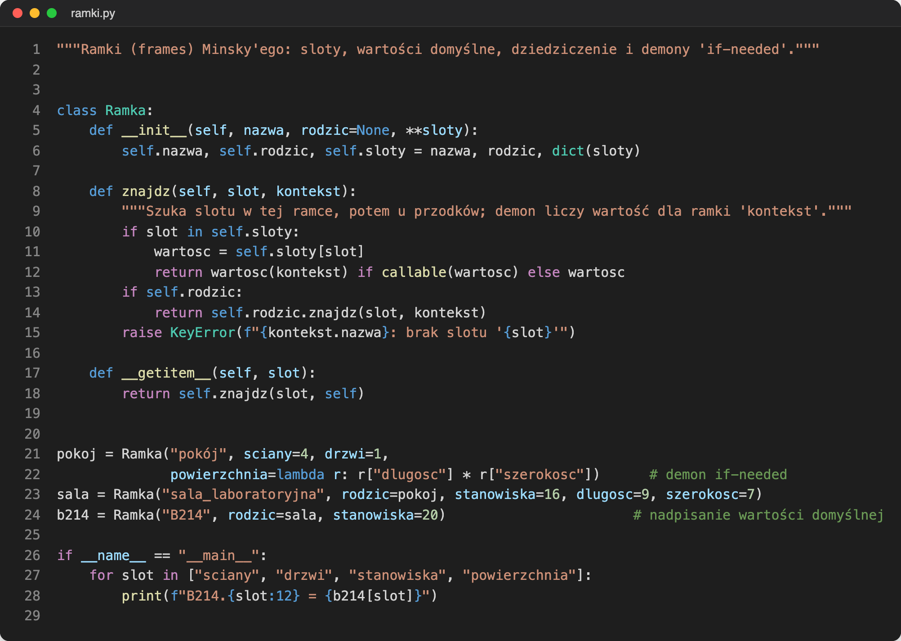
Przykład 2: sala B214 jako ramka
Sztuczna inteligencja · Laboratorium 1 7/11
Notes:
W przykładzie sala B214 dziedziczy po sali laboratoryjnej, a ta po pokoju. Liczba ścian pochodzi z pokoju, liczbę stanowisk nadpisaliśmy, a powierzchnię liczy demon z długości i szerokości sali. Ramki są przodkiem programowania obiektowego. Slot to odpowiednik pola klasy, dziedziczenie wartości domyślnych to dziedziczenie klas, a demon przypomina właściwość wyliczaną, na przykład property w Pythonie. Zwróćcie uwagę, że demon musi liczyć wartość dla ramki, o którą pytamy, a nie dla ramki, w której został zapisany. W zadaniu trzecim opiszecie w ten sposób pojazdy, także elektryczne.

Slide 8
Logika i reguły
• Fakt: rodzic(Anna, Bartek)
• Reguła: dziadek(X,Z) ← rodzic(X,Y) ∧ rodzic(Y,Z)
• Wnioskowanie w przód — od faktów do wniosków
• Wnioskowanie wstecz — od pytania do faktów
Sztuczna inteligencja · Laboratorium 1 8/11
Notes:
Trzecia metoda to logika i reguły. Fakt zapisujemy jako predykat, na przykład rodzic Anna Bartek. Reguła mówi, że jeśli X jest rodzicem Y, a Y rodzicem Z, to X jest dziadkiem Z. Wnioskowanie w przód stosuje reguły do faktów, aż nic nowego nie powstaje. Wnioskowanie wstecz zaczyna od pytania i szuka dowodu. Tak działa Prolog. W systemach eksperckich częściej spotkacie wnioskowanie w przód, gdy dane napływają na bieżąco, a wnioskowanie wstecz, gdy system ma odpowiedzieć na konkretne pytanie, na przykład czy klient dostanie kredyt.

Slide 9
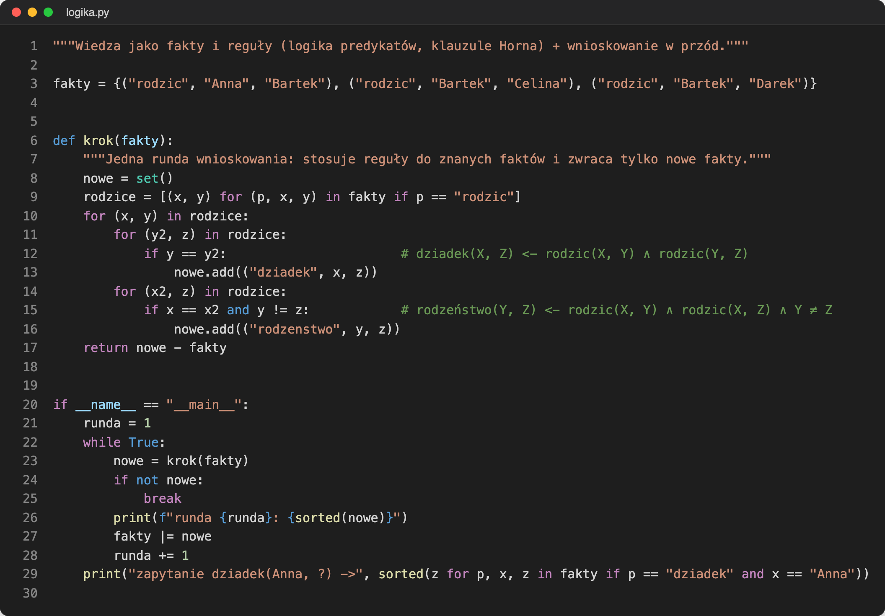
Przykład 3: wnioskowanie w przód
Sztuczna inteligencja · Laboratorium 1 9/11
Notes:
Program wykonuje rundy wnioskowania. W pierwszej rundzie odkrywa, że Anna jest babcią Celiny i Darka, a Celina i Darek są rodzeństwem. W drugiej rundzie nic nowego nie powstaje, więc kończymy. W zadaniach dodacie regułę pradziadka i napiszecie wnioskowanie wstecz, a potem porównacie, która metoda sprawdza mniej faktów.

Slide 10
Projekt semestralny
• Zespoły 2–3 osoby, zaliczenie bez kolokwiów
• Program w Pythonie łączący min. 2 metody SI
• Repozytorium + raport 3–5 stron + prezentacja 10 min
• Prezentacje na ostatnich zajęciach
Sztuczna inteligencja · Laboratorium 1 10/11
Notes:
Przedmiot zaliczamy projektem, bez kolokwiów. Pracujecie w zespołach dwu lub trzyosobowych. Projekt to działający program w Pythonie, który łączy co najmniej dwie metody z semestru. Oddajecie repozytorium z instrukcją uruchomienia, krótki raport i dziesięciominutową prezentację na ostatnich zajęciach. W instrukcji znajdziecie pięć przykładowych tematów, od systemu eksperckiego doradzającego wybór laptopa, przez planer zajęć optymalizowany algorytmem genetycznym, po sterownik rozmyty klimatyzacji. Możecie zaproponować własny temat, byle łączył dwie metody.

Slide 11
Na dziś
• Zadania 1–5 z instrukcji
• Zespół i temat projektu
• Repozytorium + link w Moodle
Sztuczna inteligencja · Laboratorium 1 11/11
Notes:
Podsumujmy. Na dzisiejszych zajęciach wykonujecie zadania od pierwszego do piątego z instrukcji. Na koniec tworzycie zespół, wybieracie temat projektu, zakładacie repozytorium i wklejacie link w Moodle. Powodzenia i do zobaczenia na kolejnym laboratorium, na którym zajmiemy się algorytmami genetycznymi. Jeśli coś nie działa, najpierw porównajcie swój kod z przykładem w instrukcji, a potem pytajcie na forum kursu w Moodle.

